Slide 1


TRƯỜNG THCS VÂN ĐỒN
MÔN GIÁO DỤC CÔNG DÂN 9
GV:LÊ KIM THÀNH

Slide 2

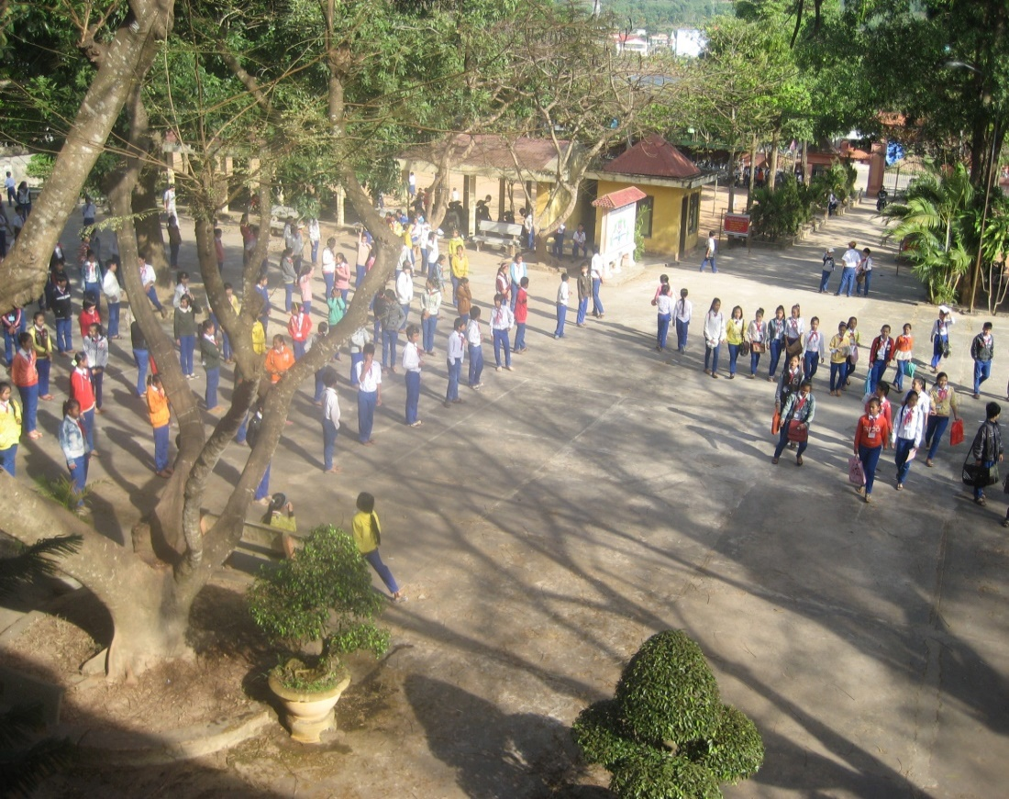

Slide 3

TIẾT 10, BÀI 5.
TÌNH HỮU NGHỊ GIỮA CÁC DÂN TỘC TRÊN THẾ GIỚI

Slide 4
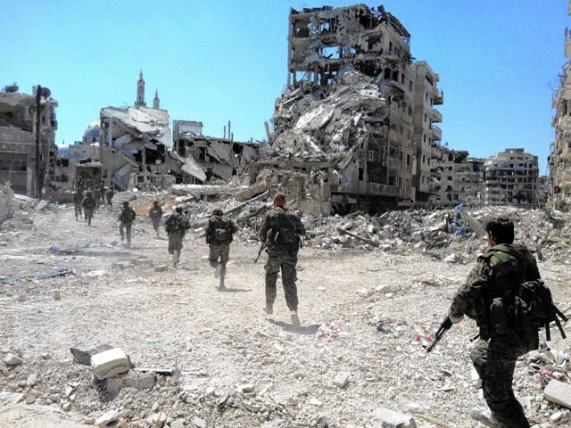
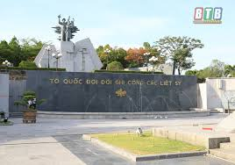
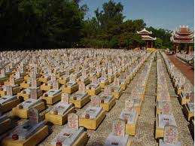
ÔN BÀI CŨ
1. Thế nào là bảo vệ hòa bình?
2. Vì sao phải bảo vệ hoà bình, ngăn ngừa chiến tranh?

Slide 5
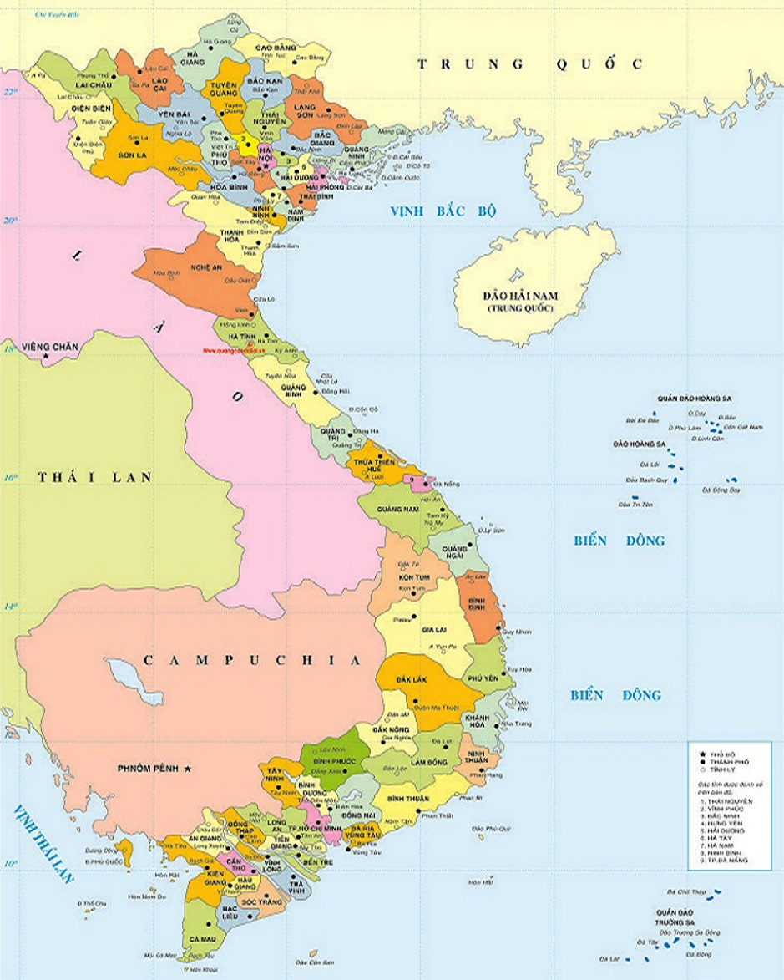
Là thành viên của 63 tổ chức quốc tế và có quan hệ với hơn 500 tổ chức phi chính phủ trên thế giới.
(Nguồn Bộ ngoại giao)

Slide 6
Tên viết tắt |  | Tên đầy đủ tiếng Việt
1. AFC |  | Liên đoàn bóng đá châu Á
2. APEC |  | Diễn đàn hợp tác kinh tế châu Á - Thái Bình Dương
3. ASEAN |  | Hiệp hội các quốc gia Đông Nam Á
4. CIA |  | Cục Tình báo Trung ương Mỹ
5. FAO |  | Tổ chức Lương thực và Nông nghiệp Liên Hợp Quốc
6. IAEA |  | Cơ quan Năng lượng Nguyên tử Quốc tế
7. UNICEF |  | Quỹ Nhi đồng Liên Hợp Quốc
8. WTO |  | Tổ chức Thương mại Thế giới
9 .UNESCO |  | Tổ chức Giáo dục, Khoa học và Văn hoá của Liên Hợp Quốc
10. WHO |  | Tổ chức Y tế Thế giới

Slide 7

Thảo luận nhóm 5 phút
Tổ 1: | Tình hữu nghị giữa các dân tộc là gì? Trình bày hiểu biết về mối quan hệ giữa VN- Lào; VN – Campuchia; VN- Cuba.
Tổ 2: | Quan hệ hữu nghị giữa các dân tộc có ý nghĩa như thế nào đối với sự phát triển của mỗi nước và của toàn nhân loại?
Tổ 3: | Chính sách đối ngoại của Đảng và Nhà nước ta thể hiện tình hữu nghị với các nước trên thế giới như thế nào? Nguyên tắc của chính sách đối ngoại đó?
Tổ 4: | Chúng ta cần làm gì để thể hiện tình hữu nghị giữa các dân tộc trên thế giới ? Cho VD.

Slide 8



1. Tình hữu nghị giữa các dân tộc trên thế giới:
Là quan hệ bạn bè thân thiện giữa nước này với nước khác
VD: VN – Lào;
VN – Cu ba
VN – Cam-pu-chia

Slide 9
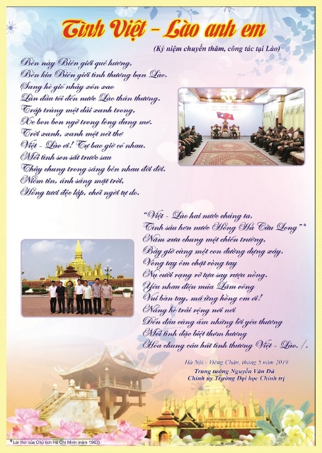
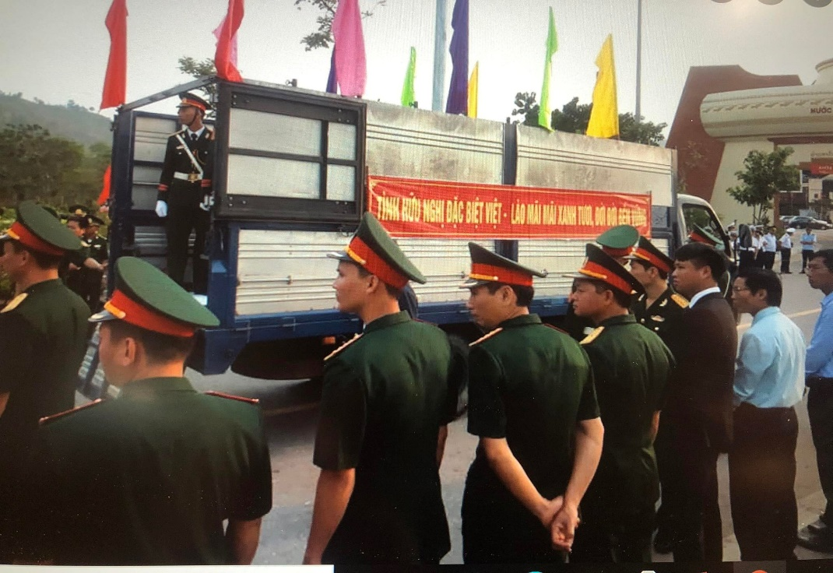
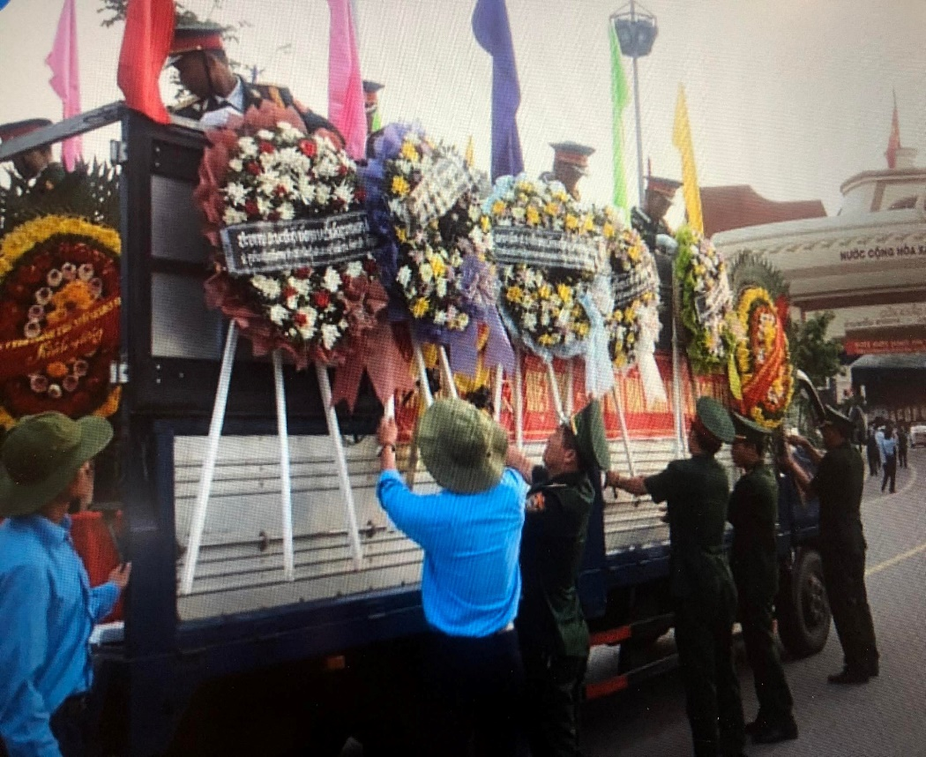
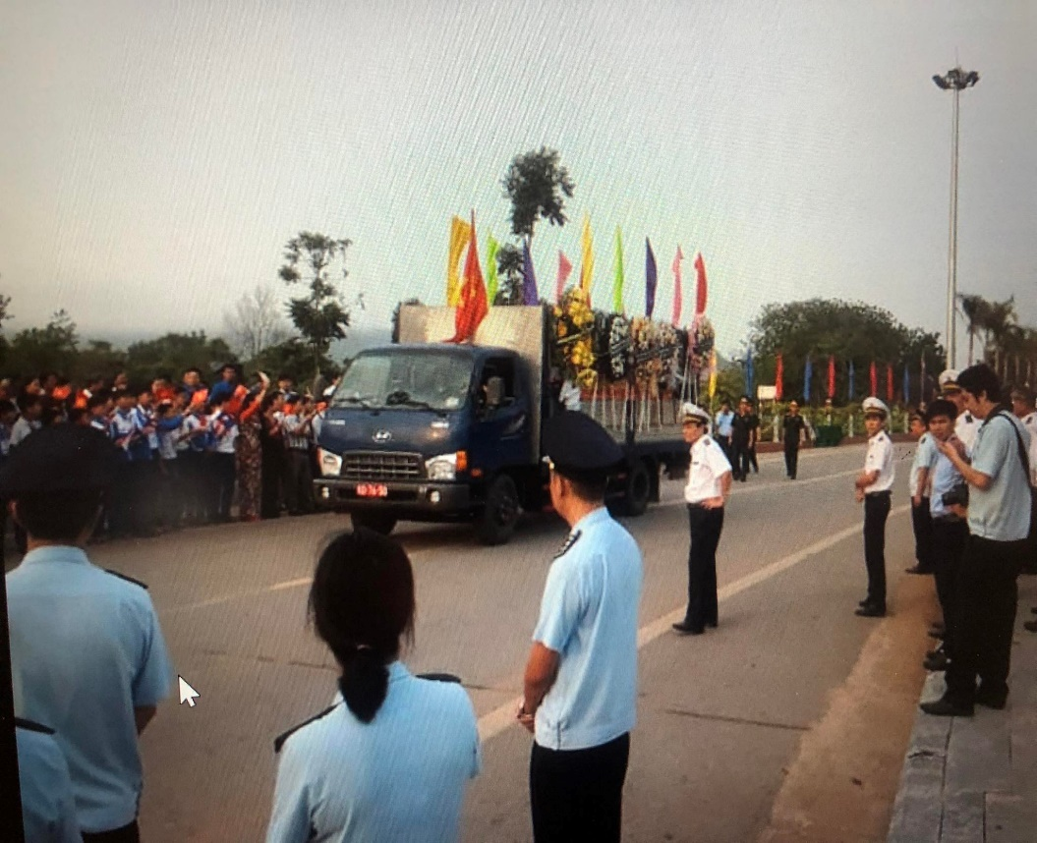

Slide 10
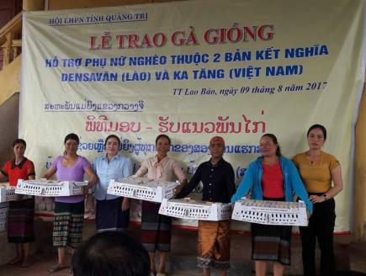
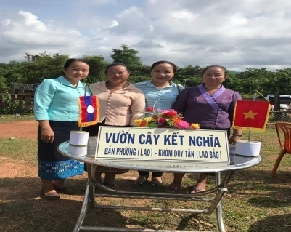
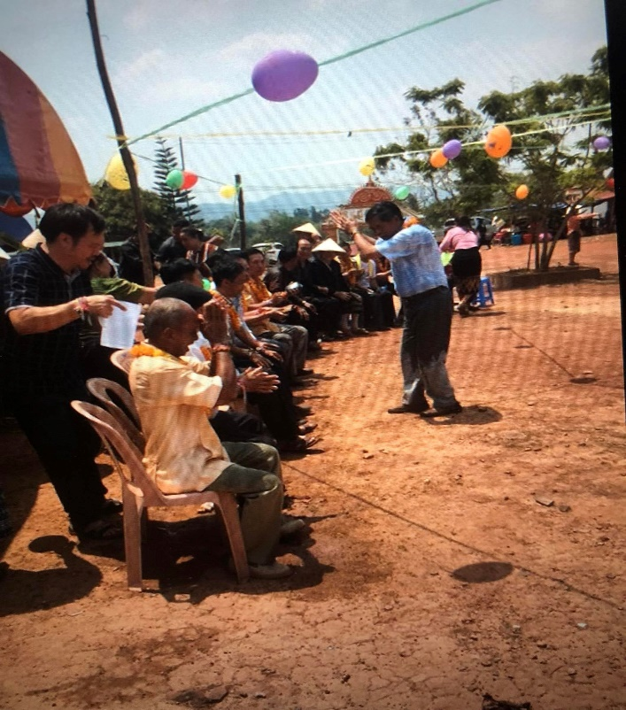
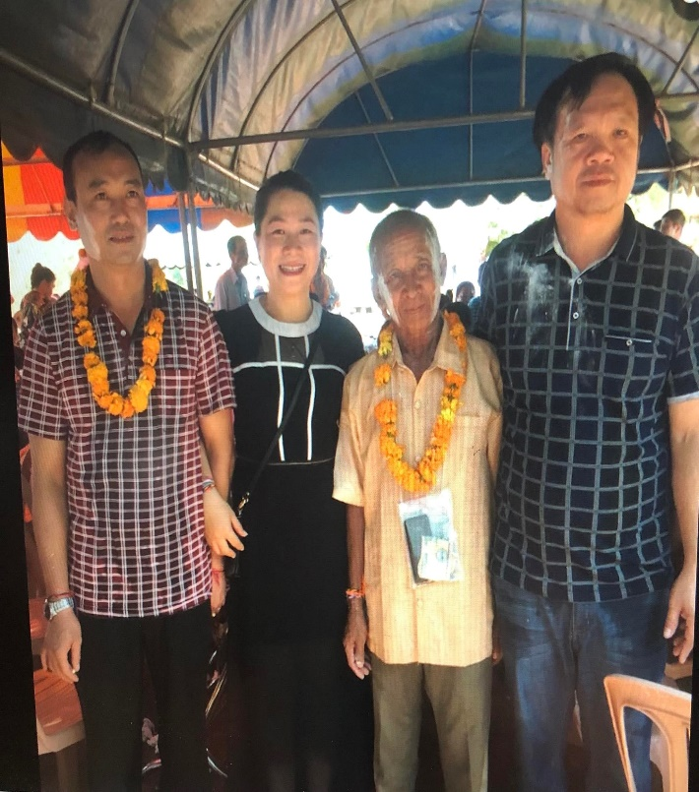
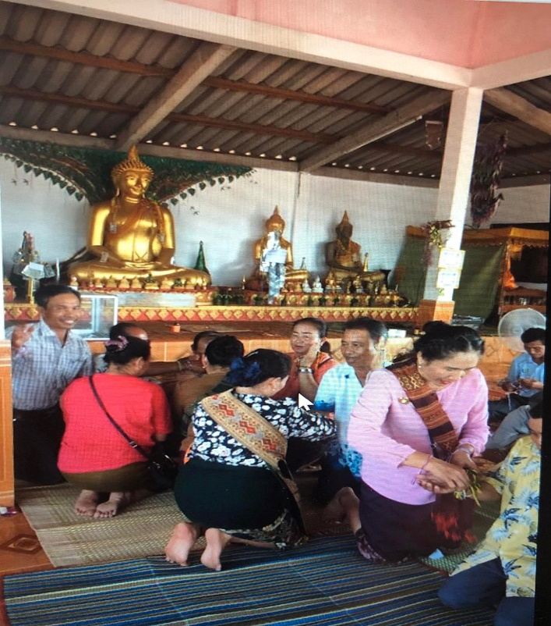

Slide 11
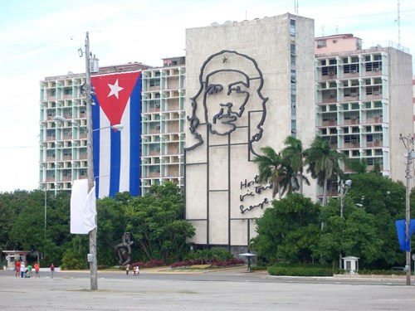
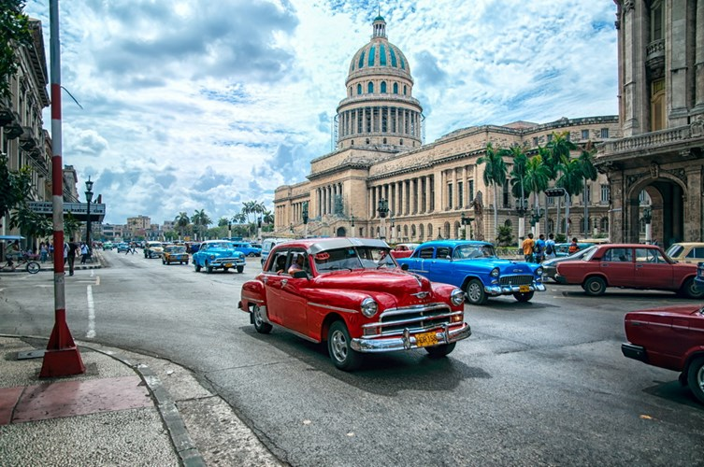
ĐÂY LÀ QUỐC GIA NÀO TRÊN THẾ GIỚI?
Anh viết cho em, tự đảo này (…), hòn đảo Lửa, đảo Say Ở đây say thật, say trời đất Sóng biển say cùng rượu mật, say... Nửa vòng trái đất, rẽ tầng mây Anh đến ( …) một sáng ngày Nắng rực trời tơ và biển ngọc Đào tươi một dải lụa đào bay.
( Trích Thơ Tố Hữu)
C
U
B
A

Slide 12
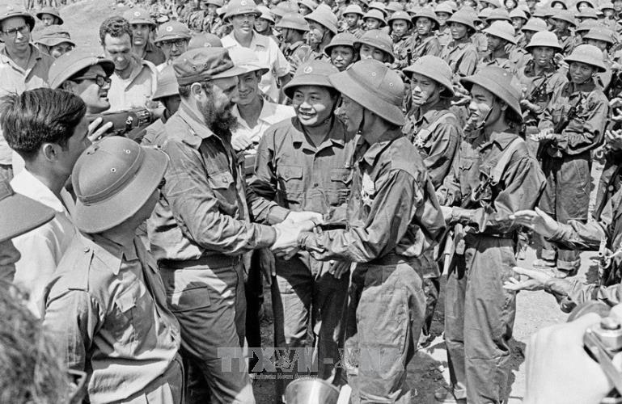
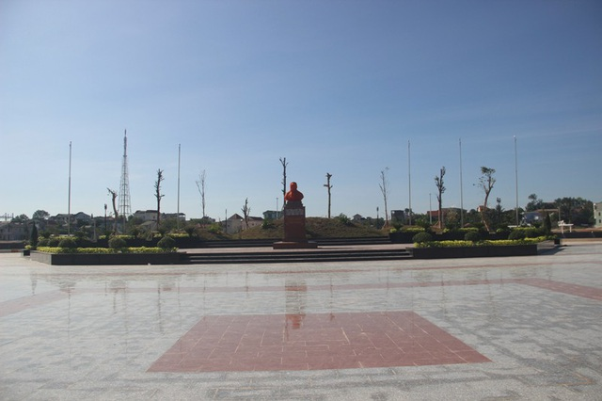
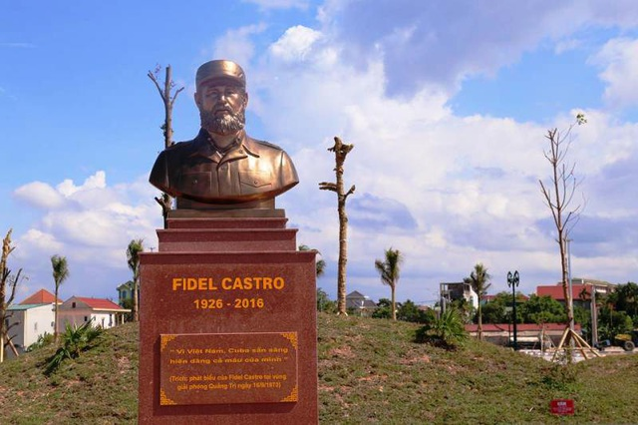
Chủ tịch Cuba Fidel Castro với các chiến sỹ đoàn Khe Sanh, Quân Giải phóng Trị Thiên Huế, trong chuyến thăm vùng giải phóng Quảng Trị, ngày 15/9/1973. Ảnh tư liệu: TTXVN
Bức tượng bán thân ở công viên lớn nhất TP Đông Hà
với câu nói nổi tiếng của lãnh tụ Fidel Castro: “Vì Việt Nam, Cuba sẵn sàng hiến dâng cả máu của mình”.

Slide 13
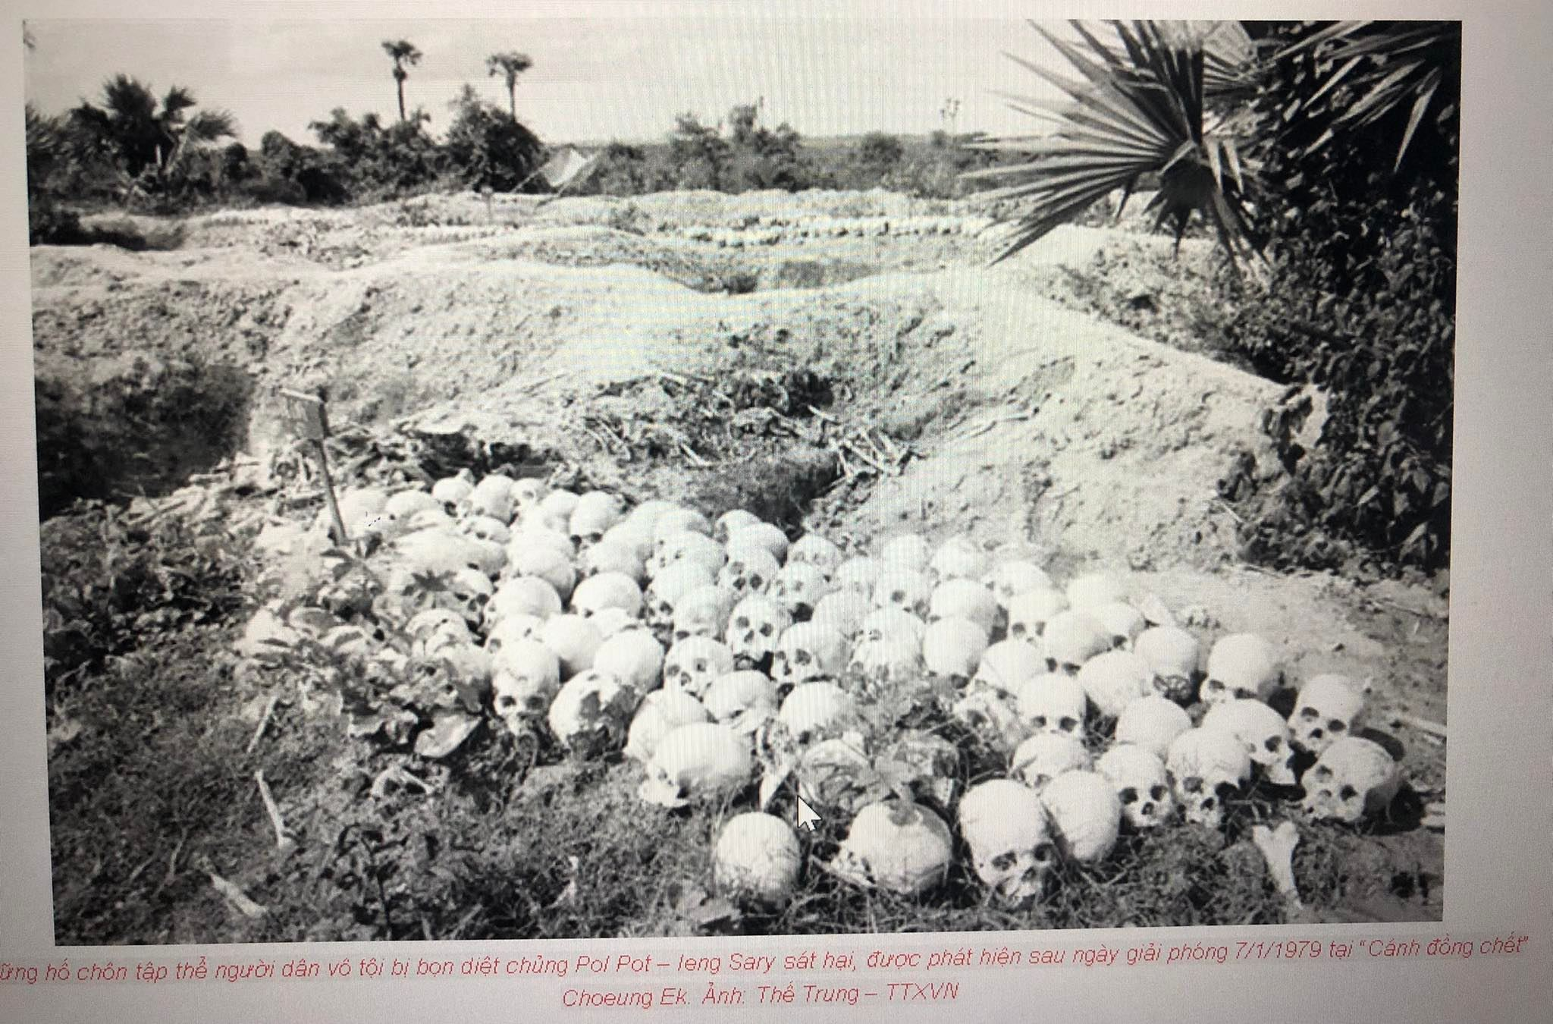
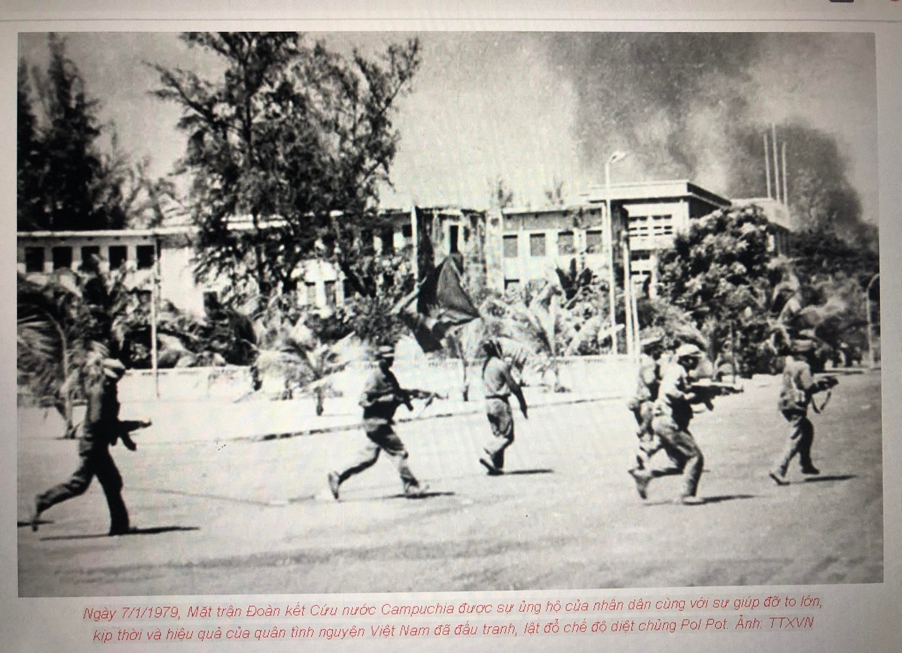

Slide 14
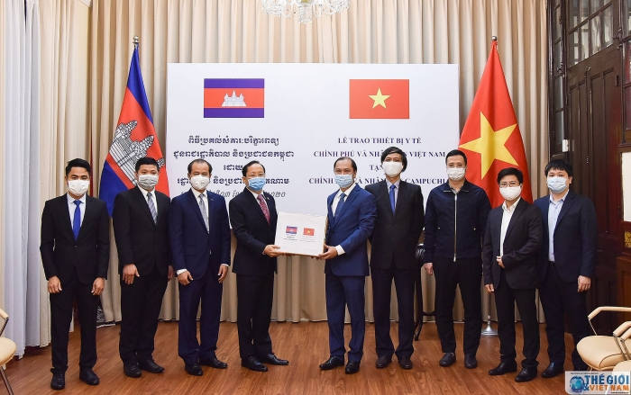

Slide 15

Sau khi Bác Hồ qua đời, Trung ương Đảng và Chính phủ ta đã đề nghị Trung ương Đảng và Chính phủ Liên Xô giúp đỡ giữ gìn lâu dài thi hài Chủ tịch Hồ Chí Minh và thiết kế, cung cấp vật tư, thiết bị, cử chuyên gia sang xây dựng Lăng.

Slide 16
2. Ý nghĩa của quan hệ hữu nghị giữa các dân tộc trên thế giới.
- Tạo cơ hội và điều kiện để hợp tác cùng phát triển về nhiều mặt: Kinh tế, chính trị, văn hoá, giáo dục, y tế, KHCN…
- Tạo sự hiểu biết lẫn nhau, tránh gây mâu thuấn, xung đột, căng thẳng dẫn đến nguy cơ chiến tranh.

Slide 17
3. Chính sách đối ngoại của Đảng và Nhà nước
Hòa bình, hữu nghị
➔ Hiểu rõ về đất nước, con người việt Nam
➔ Tranh thủ sự đồng tình, ủng hộ và hợp tác ngày càng rộng rãi của thế giới với Việt Nam
4. Trách nhiệm của học sinh:
- Ủng hộ chính sách hoà bình, hữu nghị của Đảng và nhà nước ta.
- Luôn thể hiện tinh thần đoàn kết, hữu nghị với người thân, bạn bè… và người nước ngoài bằng thái độ, cử chỉ, việc làm thể hiện sự thân thiện, tôn trọng, quý mến.

Slide 18
Bài 1 (trang 19 sgk Giáo dục công dân 9): Hãy nêu một số việc làm thể hiện tình hữu nghị với bạn bè và người nước ngoài trong cuộc sống hằng ngày.
Một số việc làm thể hiện tình hữu nghị với bạn bè và người nước ngoài trong cuộc sống hằng ngày:
+ Chia sẻ những tổn thất do thiên tai, lũ lụt, động đất gây nên;
+ Lịch sự, tôn trọng với khách nước ngoài;
+ Giúp đỡ người nước ngoài sang du lịch, tham quan ở quê hương mình khi họ có yêu cầu;
+ Viết thư kêu gọi hoà bình, phản đối chiến tranh.

Slide 19
Bài 2 (trang 19 sgk Giáo dục công dân 9): Em sẽ làm gì trong các tình huống dưới đây ? Vì sao ?
a) Bạn em có thái độ thiếu lịch sự với người nước ngoài ;
b) Trường em tổ chức giao lưu với học sinh nước ngoài.
a) Khi bạn em có thái độ thiếu lịch sự với người nước ngoài, em sẽ góp ý với bạn:
+ Chúng ta cần phải có thái độ vui vẻ, lịch sự đối với người nước ngoài khi họ đến thăm Việt Nam đó là biểu hiện của sự mến khách.
+ Giúp đỡ họ tận tình nếu họ có yêu cầu, có như vậy mới phát huy được tình hữu nghị với các nước.
b) khi trường em tổ chức giao lưu với học sinh nước ngoài em sẽ:
- Vui vẻ, ân cần chu đáo, lịch sự, tế nhị thể hiện sự hiếu khách của mình;
- Giới thiệu cho bạn về con người và đất nước Việt Nam;
- Giới thiệu những phong cảnh đẹp, di tích lịch sử của quê hương, những món ăn Việt Nam...
- Làm quen với bạn và tìm hiểu những phong tục tập quán, những nét văn hoá của nước bạn...

Slide 20
Bài 4 (trang 19 sgk Giáo dục công dân 9): Em hãy cùng các bạn trong lớp, trong nhóm lập kế hoạch hoạt động thể hiện tình hữu nghị với thiếu nhi các trường khác, các địa phương khác, nước khác và hành động theo kế hoạch đã lập ra.
- Tên hoạt động → ví dụ: úng hộ các bạn ở vùng lũ lụt.
- Nội dung, biện pháp hoạt động: quyên góp áo quần, sách vở, tiền...
+ Hoạt động trong nhà trường;
+ Thời gian quyên góp: 5 ngày.
- Người phụ trách, người tham gia: Lớp trưởng các lớp chịu trách nhiệm thu gom, tất cả học sinh các lớp tham gia.
- Thời gian, địa điểm ủng hộ (chọn một trường cụ thể với sự giới thiệu của Hội Chữ thập đỏ).

Slide 21
.
Câu 1: Hiện nay nước ta có quan hệ ngoại giao với bao nhiêu nước trên thế giới?
A. 185 nước. B. 175 nước.
C. Hơn 175 nước. D. Hơn 185 nước.
Câu 2: Bộ trưởng Bộ Ngoại giao đầu tiên của nước ta là?
A. Chủ tịch Hồ Chí Minh. B. Phan Châu Trinh
C. Cao Bá Quát. D. Đại tướng Võ Nguyên Giáp.
Câu 3: Quan hệ bạn bè thân thiện giữa nước này với nước khác được gọi là
A. bình đẳng cùng có lợi.
B. xung đột vũ trang.
C. tình bạn bè, đồng chí, anh em.
D. tình hữu nghị giữa các dân tộc trên thế giới.

Slide 22
Câu 4: Đối với người Việt Nam làm việc tại nước ngoài khi gặp các vấn đề nghiêm trọng thì cần báo với cơ quan tổ chức nào?
A. Lặng im
B. Chính phủ nước ngoài.
C. Người nhà.
D. Đại sứ quán Việt Nam tại nước ngoài.
Câu 5: Để giao lưu, học hỏi với các nước trên thế giới, các nước đã sử dụng thứ tiếng chung nào để giao tiếp ?
A. Tiếng Pháp. B. Tiếng Trung.
C. Tiếng Việt. D. Tiếng Anh.
Câu 6: Để thể hiện tình đoàn kết, hữu nghị, các quốc gia, dân tộc trên thế giới cần
A. chạy đua vũ trang để bảo vệ hoà bình
B. dùng vũ lực để giải quyết các tranh chấp.
C. can thiệp vào công việc nội bộ của các nước khác.
D. giải quyết mâu thuẫn bằng đối thoại thay cho đối đầu.

Slide 23
Câu 8: Ý nghĩa của quan hệ hữu nghị giữa các dân tộc trên thế giới đối với sự phát triển của mỗi nước và của toàn nhân loại là gì?
A. Tạo điều kiện để các nước cùng hợp tác, phát triển về nhiều mặt.
B. Các nước nhỏ tranh thủ sự giúp đỡ, viện trợ của các nước lớn.
C. Gây mâu thuẫn, căng thẳng dẫn đến nguy cơ chiến tranh.
D. Các nước lớn can thiệp vào công việc nội bộ của các nước nhỏ.
Câu 9: Tăng cường tình hữu nghị giữa các dân tộc trên thế giới không nhằm mục đích
A. thêm bạn, bớt thù.
B. để các nước lớn sắp xếp lại trật tự thế giới.
C. cùng ngăn chặn chiến tranh, bảo vệ hoà bình.
D. tạo điều kiện để các nước cùng hợp tác, phát triển kinh tế.

Slide 24
HD HỌC Ở NHÀ:
HỌC BÀI:
HOÀN THÀNH BT TRONG SGK/19
CHUẨN BỊ BÀI:
Hợp tác cùng phát triển
- Tìm hiểu khái niệm hợp tác
Ý nghĩa của hợp tác quốc tế,
Nguyên tắc hợp tác.

Slide 25

TẠM BIỆT CÁC EM!
CHÚC CÁC EM HỌC TẬP VÀ RÈN LUYỆN TỐT!

